Slide 1
Ridefinire la strategia dell'assortimento: una chiave per stimolare i consumi in tempi di inflazione
Roberto Amedei, Enterprice Account Director – TOLUNA
Silvia Usberti, Quant Research Lead – TOLUNA
Maggio 2023

Slide 2
Cosa vi racconteremo oggi
L’impatto inflattivo sui consumatori italiani
01
Quali risorse si mettono in campo a salvaguardia del bilancio familiare?
02
Come si può intervenire per valorizzare l’offerta a scaffale?
03
Conclusioni
04
Notes:
abbiamo intervistato 1000 persone a maggio...

Slide 3
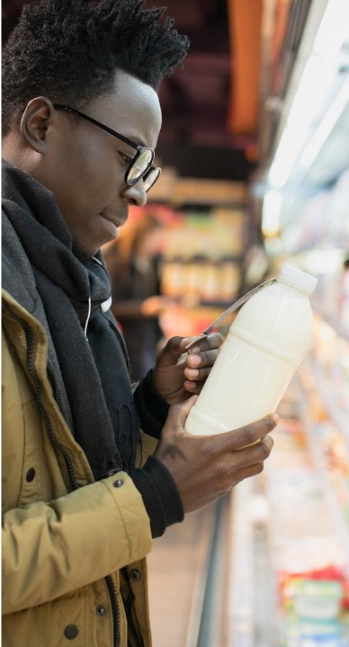
Come abbiamo raccolto i dati
1.000 Toluna Influencers
Uomini e donne 25+
Responsabili della spesa per la famiglia
Italia
FW condotto a Maggio
Quote nat rep per sesso ed età

Slide 4
L’impatto inflattivo sui consumatori italiani

Slide 5
La percezione di aumento del costo della vita genera instabilità sul bilancio familiare...
94% | 56%
sono d’accordo sul fatto che in Italia in questo momento il costo della vita sia aumentato | ritiene che la situazione economica familiare sia PEGGIORTA rispetto allo scorso anno
82%
A Settembre 2022 era…
69%
Ad Aprile 2022 era…
Base: Totale Intervistati n.1036
Q18. Quanto ti ritieni d’accordo sul fatto che in Italia in questo momento il costo della vita sia aumentato?
Q35. Come valuteresti la situazione economica attuale della tua famiglia rispetto a quella dell’anno scorso di questi tempi? Diresti che, RISPETTO AD UN ANNO FA, la situazione economica della tua famiglia oggi é

Slide 6
Il Sentiment dei consumatori italiani
La life satisfaction è stabile
Le aspettative di miglioramento entro la fine del 2023 sono al di sotto della media globale
(-1pp rispetto ad Agosto 2022 / + 7pp rispetto a Gennaio 2022) 36% si ritengono soddisfatti della loro vita negli ultimi mesi (vs 34% dato globale)
Il 17% ritiene che la propria situazione finanziaria migliorerà nei prossimi 3 mesi (vs 35% dato globale)
Il 23% ritiene che migliorerà entro la fine del 2023 (vs 44% dato globale)
.
La fiducia dei consumatori nella spesa rimane contenuta
Solo l’11% si sente sicuro nello spendere denaro (vs 27% dato globale)
La fiducia è in calo: -3pp rispetto alla wave precedente, -4pp da Gennaio 2022
- GLOBAL BAROMETER: Wave 21

Slide 7
Gli incrementi di prezzo non sono passati inosservati e incidono sul bilancio familiare
72%
dei consumatori ha notato un forte aumento dei prezzi per frutta e verdura
Prodotti confezionati (pasta, riso, biscotti, merendine) | 64%
Carne | 59%
Prodotti da forno (pane...) | 59%
Latticini, formaggi | 57%
Salumi | 49%
Piatti pronti | 49%
Prodotti surgelati | 43%
Prodotti per la pulizia della casa, del bucato | 38%
Prodotti per l’igiene personale, cosmetici | 38%
Tè/caffè | 37%
Alcolici (birra, vino) | 35%
Top box (prezzi molto aumentati)
Rispondenti che acquistano la categorai
Q19: Ultimamente hai notato degli aumenti di prezzo nelle seguenti categorie di prodotto

Slide 8
Quali risorse si mettono in campo a salvaguardia del bilancio familiare?

Slide 9
50%
Cerco di comprare i prodotti a prezzi scontati / cerco le promozioni
Ricerca della promozionalità e contrazione dell’acquisto di beni non essenziali sono le strategie più gettonate a difesa del portafoglio familiare
41%
Compro meno prodotti superflui «non necessari»
32%
Compro i miei prodotti abituali, ma aspettando che siano in offerta
Promozione preferita
41% sconti, tagli prezzo
17% volantino
14% confezioni promo (acquisti 3 paghi 2, 1+1 in omaggio)
27%
Scelgo le marche più convenienti
27%
Confronto i prezzi (sia online che offline)
21%
Compro meno cose in generale
Totale rispondenti (n.1036)
Q20_Q21: Quale o quali delle seguenti definizioni descrive meglio il tuo comportamento di fronte all’aumento dei prezzi dei generi alimentari e prodotti per la casa
Notes:
solo il key take out
Quali azioni vengono messe in atto per cercare di contrastare questi aumenti di prezzo? la gente è diventata molto attenta, proattiva nel fare la spesa per difendere il proprio budget.. Il trend è globale citare barometro
Ricerca di sconti e promozioni, rinuncia o riduzione di beni non necessari (ci si attiene ai beni essenziali), comparazione dei prezzi, dirottamento verso marche più convenienti.
Quali implicazioni per le aziende? Il concetto di superfluo può variare, occorre dare valore al bene per renderlo essenziale

Slide 10
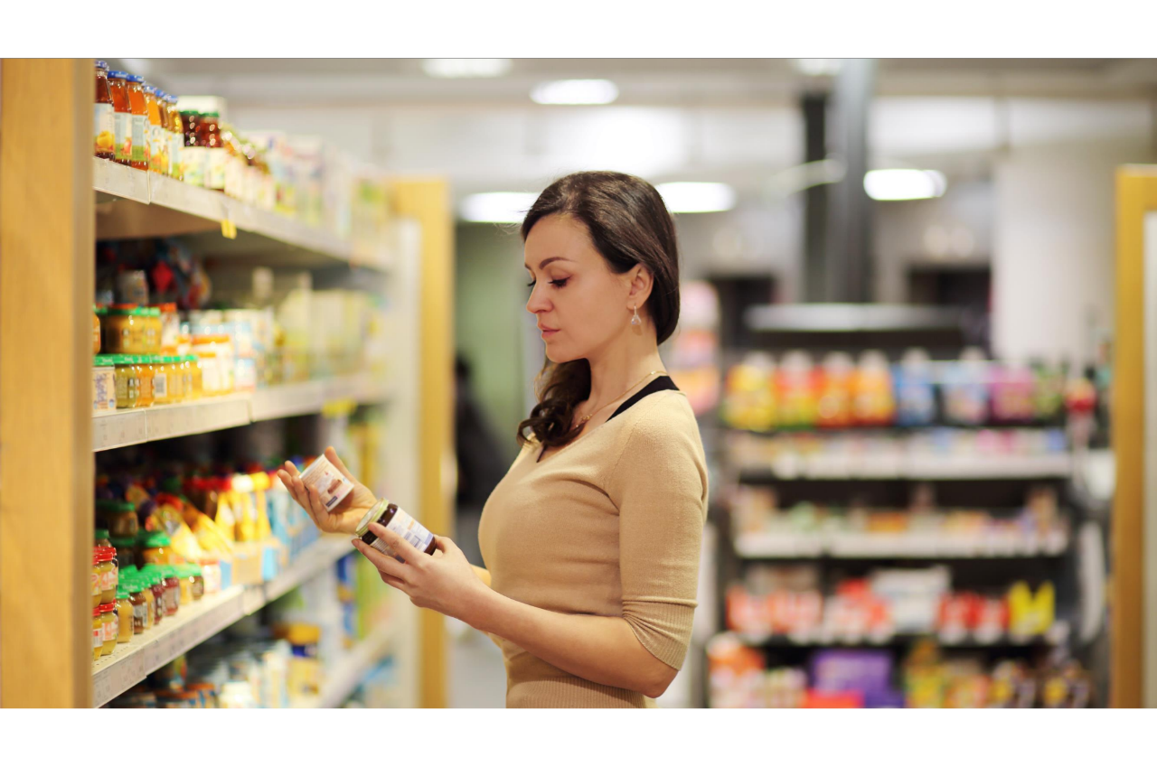
L’attenzione davanti allo scaffale è orientata alla ricerca della convenienza e della promozionalità...
Acquisto ...
Programmo in anticipo
52%
Davanti allo scaffale ...
Acquisto di impulso
8%
47%
Osservo bene lo scaffale, dall’alto in basso per scegliere il prodotto più conveniente
Sia programmato che di impulso
39%
Osservo bene lo scaffale, per vedere se ci sono prodotti o marche alternative alla mia marca abituale in promozione
41%
11%
Solitamente scelgo la mia marca abituale senza soffermarmi troppo sul resto
Tempo medio di permanenza nel punto vendita
3%
Prendo il primo prodotto che cattura la mia attenzione
Circa 1 ora
Q8: Abitualmente quando ti rechi a fare la spesa principale di generi alimentari e prodotti per la casa diresti che ....?
Q9: Mediamente quanto tempo impieghi per fare la spesa principale di generi alimentari e prodotti per la casa, quanto tempo rimani nel punto vendita?
Q10: Ora immagina di essere davanti ad uno scaffale del tuo punto vendita abituale, uno qualsiasi. Solitamente come ti comporti
Totale rispondenti (n.1036)

Slide 11
...ma nel cambiare la marca abituale alla ricerca della promozione il consumatore non scende a compromessi
47% acquista in promozione se la marca piace
31% acquista marche diverse se in promozione
9% raramente cambia la marca abituale
Totale rispondenti (n.1036)
Q15: Ora immagina il punto vendita ideale in cui ti piacerebbe fare la spesa di generi alimentari e prodotti per la casa nei prossimi 6 mesi.
Pensando all’assortimento quali caratteristiche dovrebbe avere per poterti soddisfare

Slide 12
Le private labels assumono il ruolo di protagoniste nel carrello dei consumatori
58%
La tua scelta va a ...
ACQUISTANO MARCHE DEL SUPERMERCATO n.1000
Pasta, riso, biscotti, merendine
Prodotti surgelati
Prodotti per pulizia casa/bucato
Prodotti da forno (pane, focaccia)
Frutta e verdura
Latticini, formaggi
Carne
Prodotti per l’igiene personale, cosmetici
Salumi
Tè/caffé
Piatti pronti
Bevande analcoliche
Prodotti per animali
Alcolici (birra, vino)
Prodotti per l’infanzia
Altro
dei consumatori ha aumentato l’acquisto dei prodotti del supermercato rispetto a 2 anni fa
Totale rispondenti (n.1036)
Q23: Nel complesso, rispetto a 2 anni fa, diresti che i tuoi acquisti di prodotti della marca del supermercato sono ..?
Q24: In quale o quali delle seguenti categorie la tua scelta ricade sul prodotto della marca del supermercato?
Notes:
Tema della disaffezione e della sperimentazione, tema non banale perchè la qualità delle marche del supermercato si sta avvicinando
Disaffezione della marca abituale. Il gap tra private labels e prodotti di marca si sta assottigliando sempre più. Originalità, innovazione, line extension gli aspetti ancora da colmare, ma sul fronte della qualità l’allineamento è pressochè raggiunto

Slide 13
La diversificazione dei punti vendita rientra tra le azioni più battute per contrastare l’aumento dei prezzi
59%
In che modo ...
(n.616)
Mentre prima avevo un solo supermercato di fiducia, oggi faccio la spesa in più supermercati | 47%
Mentre prima acquistavo prevalentemente al supermercato, oggi acquisto anche al discount | 40%
Oggi diversifico la mia spesa tra supermercato e piccoli negozi (verduriere, macellaio) | 29%
Faccio la spesa nello stesso punto vendita di fiducia, ma scelgo prodotti diversi | 22%
Ho cominciato a comprare online | 17%
Ho cambiato supermercato/discount di fiducia | 14%
Compro più spesso online rispetto a prima | 13%
ha cambiato il modo di fare la spesa negli ultimi 2 anni
Totale rispondenti (n.1036)
Q6: Pensando a dove fai la spesa, il tuo modo di fare la spesa è cambiato negli ultimi 2 anni?
Q7: Sempre pensando a dove fai la spesa, come è cambiato il tuo modo di fare la spesa negli ultimi 2 anni...?
Notes:
Disaffezione anche del punto vendita non solo della marca. Per trovare le offerte più convenienti sono disposto a visitare più negozi. I discount non sono più luoghi di serie B, hanno fatto un grande lavoro di riorganizzazione e miglioramento degli spazi negli ultimi anni avvicinandosi sempre più ai supermercati in termini di layout. Con il vantaggio, oltre alla convenienza, di offrire una unicità di labels
Vado in cerca di valore e sono disposto a sacrificare parte del mio tempo, nonostante il risparmio di tempo sia una variabile importante tra i comportamenti di spesa …dunque attenzione per I retailer: quali azioni occorre mettere in pista per recuperare la fedeltà del consumatore?

Slide 14
Nel prossimo futuro promozionalità e offerte rimarranno un punto fermo, ma non a discapito della qualità...
67%
64%
59%
Nei prossimi 6 mesi quali saranno i fattori più importanti nell’acquisto di generi alimentari e prodotti per la casa?
Promozioni/ Offerte
Prezzo
Qualità
24%
21%
17%
Salute/ Benessere
Sostenibilità/ Ambiente
Assortimento/ Varietà prodotti
15%
13%
Marca abituale
Disponibilità prodotti
Totale rispondenti (n.1036)
Q11: Pensando ai prossimi 6 mesi, quali sono i fattori più importanti che prenderai in considerazione nell’acquisto di generi alimentari e prodotti per la casa? Seleziona solo i 3 più importanti
Notes:
Dopo le promozioni e dopo il prezzo, l’offerta diventa un tema importante che si esplica in una serie di declinazioni che vanno dall’attenzione alla salute, sostenibilità, varietà, disponibilità e soprattutto qualità: nel cambiare la marca abituale alla ricerca della promozione il consumatore non scende a compromessi, la qualità rimane un punto fermo (47% acquista in promozione se la marca piace).....Il prezzo è una contingenza....oltre al prezzo, oltre alla promozionalità retailer e consumatore si confrontano su quello che e l’offerta a scaffale
Vedere per singola categoria dove è più importante l’assortimento e dire a voce (es sui prodotti surgelati, mentre sui prodotti per la pulizia della casa la promozionalità è saldamente on top

Slide 15
... soprattutto quando si parla di prodotti freschi
Prodotti confezionati (pasta, riso, sughi)
Prodotti surgelati
Bevande analcoliche
Prodotti per animali
Prodotti per l’igiene personale, cosmetici
Prodotti per pulizia della casa/bucato
Prodotti freschi (salumi/formaggi)
Alcolici (birra, vino)
Qualità | 56%
Promozioni, offerte | 53%
Prezzo | 47%
Marca abituale | 26%
Qualità | 54%
Promozioni, offerte | 53%
Prezzo | 47%
Assortimento varietà prod | 20%
Qualità | 67%
Promozioni, offerte | 47%
Prezzo | 44%
Salute / Benessere | 22%
Promozioni, offerte | 49%
Prezzo | 44%
Qualità | 41%
Marca abituale | 26%
Promozioni, offerte | 50%
Qualità | 48%
Prezzo | 45%
Marca abituale | 27%
Qualità | 48%
Promozioni, offerte | 43%
Prezzo | 41%
Marca abituale | 28%
Promozioni, offerte | 51%
Qualità | 50%
Prezzo | 47%
Salute / Benessere | 26%
Promozioni, offerte | 60%
Prezzo | 49%
Qualità | 40%
Sostenibilità/ Ambiente | 27%
Acquistano le categorie di prodotto
Q12: Sempre pensando ai prossimi mesi, quali sono i fattori più importanti che prenderai in considerazione nell’acquisto di generi alimentari e prodotti per la casa
Notes:
Vedere dove l’assortiemtno e sopra media, parlarci sopra a voce....sulla slide 12

Slide 16
Come si può intervenire per creare valore a scaffale?

Slide 17
C’è ancora spazio per soddisfare le esigenze del consumatori sul fronte dell’assortimento
Pensando all’assortimento quanto sei soddisfatto del tuo punto vendita?
Su quali prodotti ...
27%
Acquistano le categorie di prodotto
Prodotti confezionati (pasta, riso, sughi, biscotti, tè, caffè) | 33%
Prodotti freschi (salumi, formaggi) | 33%
Bevande analcoliche | 26%
Prodotti surgelati | 25%
Alcolici (birra, vino) | 24%
Prodotti per la pulizia della casa/del bucato | 23%
Prodotti per l’igiene personale, cosmetici | 20%
Prodotti per animali | 20%
TOP BOX (Molto soddisfatto)
Q13: Pensando all’assortimento (varietà e disponibilità prodotti) quanto sei soddisfatto del punto vendita dove ti rechi più frequentemente per fare la spesa?
Q14: Sempre pensando all’assortimento (varietà e disponibilità prodotti) delle seguenti categorie di prodotto, quanto sei soddisfatto del punto vendita dove ti rechi più frequentemente per fare la spesa?
Totale rispondenti (n.1036)

Slide 18
L’organizzazione dello scaffale deve aiutare il consumatore nell’individuare facilmente offerte e promozioni
83%
Avere prezzi più convenienti degli altri
80%
Poter individuare facilmente le offerte/gli sconti
80%
Offrire tante promozioni, offerte speciali
73%
Poter individuare facilmente i prodotti e le marche più convenienti
Permettermi di fare la spesa velocemente trovando tutto quello che mi serve
Avere un vasto assortimento di prodotti, tante marche tra cui scegliere
69%
65%
58%
Poter individuare facilmente le novità a scaffale
49%
Offrire tanti prodotti della marca del supermercato
TOP2 BOXES (Estremamente + Molto importante)
Totale rispondenti (n.1036)
Q15: Ora immagina il punto vendita ideale in cui ti piacerebbe fare la spesa di generi alimentari e prodotti per la casa nei prossimi 6 mesi.
Pensando all’assortimento quali caratteristiche dovrebbe avere per poterti soddisfare
Notes:
47% Osservo bene lo scaffale, dall’alto in basso per scegliere il prodotto più conveniente
39% Osservo bene lo scaffale, per vedere se ci sono prodotti o marche alternative alla mia marca abituale in promozione
Solo l’11% ci dice che Solitamente scelgo la mia marca abituale senza soffermarmi troppo sul resto
Velocità, aiutare il consumatore nella navigazione: il tempo media di permanenza nel negozio è di circa 1h
Scaffale che dia un senso di varietà su cui il consumatore possa attuare una scelta basata su altri fattori oltre alla variabile prezzo.
Il consumatore è ormai avviato alla sperimentazione: occore valorizzare le novità, rendere appetibili i prodotti, valorizzarli in modo da renderli essenziali.

Slide 19
Oltre alla convenienza, freschezza e salubrità sono gli elementi imprescindibili dell’assortimento ideale
L’assortimento ideale...
82%
Trovare prodotti di maggiore freschezza
73%
Trovare un vasto assortimento di prodotti sani e salutari
73%
Offrire prodotti prevalentemente stagionali
69%
Trovare tanti prodotti del territorio, prodotti locali, a km 0
67%
Poter trovare maggiori informazioni sulla provenienza dei prodotti
66%
Trovare prodotti di qualità superiore rispetto agli altri
TOP2 BOXES (Estremamente + Molto importante)
Totale rispondenti (n.1036)
Q15: Ora immagina il punto vendita ideale in cui ti piacerebbe fare la spesa di generi alimentari e prodotti per la casa nei prossimi 6 mesi.
Pensando all’assortimento quali caratteristiche dovrebbe avere per poterti soddisfare

Slide 20
La sostenibilità va ‘cavalcata’ in tutte le sue declinazioni, per creare valore a scaffale
L’assortimento ideale...
63%
Poter trovare tanti prodotti con confezioni riciclabili
61%
Poter trovare tanti prodotti con confezioni/formati risparmio
57%
Avere molte marche attente alla sostenibilità e all’ambiente
54%
Trovare prodotti sfusi (generi alimentari, igiene personale, pulizia della casa), in modo che possa acquistare le quantità che voglio
42%
Trovare tanti prodotti con formati piccoli
TOP2 BOXES (Estremamente + Molto importante)
Totale rispondenti (n.1036)
Q15: Ora immagina il punto vendita ideale in cui ti piacerebbe fare la spesa di generi alimentari e prodotti per la casa nei prossimi 6 mesi.
Pensando all’assortimento quali caratteristiche dovrebbe avere per poterti soddisfare
Notes:
tema dei formati piu' piccoli é legato alla battuta di cassa, formati piccoli costano di piú magari al chilo ma meno in termini di confezioni, quindi mi consentono di risparmiare

Slide 21
Qualità, benessere, sostenibilità e praticità si esplicano anche attraverso le offerte di prodotti di nicchia
L’assortimento ideale ...
46%
Trovare un vasto assortimento di prodotti biologici
31%
Trovare un maggior assortimento di cibi pronti
28%
Trovare un vasto assortimento di prodotti vegani
TOP2 BOXES (Estremamente + Molto importante)
Totale rispondenti (n.1036)
Q15: Ora immagina il punto vendita ideale in cui ti piacerebbe fare la spesa di generi alimentari e prodotti per la casa nei prossimi 6 mesi.
Pensando all’assortimento quali caratteristiche dovrebbe avere per poterti soddisfare

Slide 22
Oltre all’assortimento il punto vendita deve ‘accogliere’ il consumatore come l’ospite d’onore....
Avere personale che possa aiutarmi nel trovare i prodotti a scaffale
Avere personale che possa consigliarmi e guidarmi negli acquisti
85%
Trovarmi in un ambiente che mi dia l’idea di pulizia, freschezza e salubrità
49%
41%
TOP2 BOXES (Estremamente + Molto importante)
Totale rispondenti (n.1036)
Q15: Ora immagina il punto vendita ideale in cui ti piacerebbe fare la spesa di generi alimentari e prodotti per la casa nei prossimi 6 mesi.
Pensando all’assortimento quali caratteristiche dovrebbe avere per poterti soddisfare

Slide 23
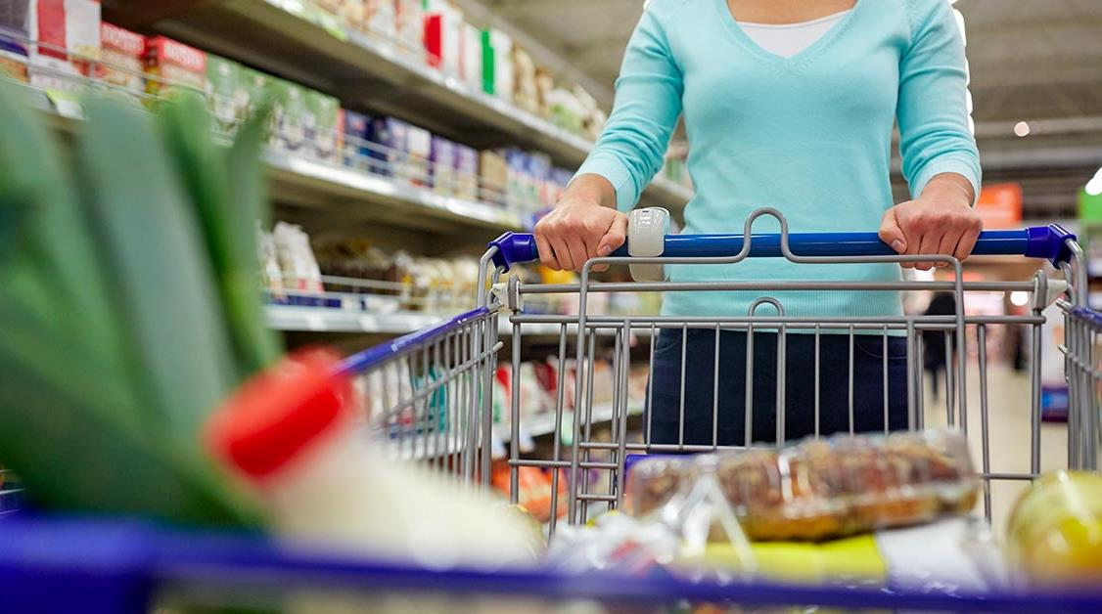
A completamento dell’offerta a scaffale altri servizi possono supportare il retailer nel processo di differenziazione
Poter trovare contenitori di smaltimento (batterie esaurite...)
Avere orari flessibili e prolungati
Ricevere offerte personalizzate (sia tramite app / all’interno tramite wi-fi)
Fare la spesa in autonomia, scansionando il codice a barre
Poter utilizzare i buoni pasto per i pagamenti
Avere la consegna della spesa a casa
Avere sistemi di pagamento più semplici e veloci (via smartphone/smartwatch)
Poter pagare le bollette della luce e del gas
Avere aree wifi per la ricarica di smartphone o tablet
Avere app e altri canali digitali come i social network
Poter comprare biglietti per cinema, teatro, concerti
Organizzare eventi nel punto vendita (corsi di cucina, presentazioni libri)
Poter pagare le tasse comunali
Avere un servizio di prenotazione viaggi
Q25: Sempre pensando al tuo punto vendita ideale in cui ti piacerebbe fare la spesa di generi alimentari e prodotti per la casa nei prossimi 6 mesi, quali dei seguenti servizi dovrebbe avere per poterti soddisfare? Seleziona solo quelli più interessanti per te
Totale rispondenti (n.1036)

Slide 24
In una visione prospettica, il metaverso come ambiente di spesa potrebbe avere sviluppi interessanti
Social network
Metaverso
23%
30%
Top 2 boxes (Molto / Abbastanza)
Top 2 boxes (Molto / Abbastanza)
Q26: Quanto ti piacerebbe poter fare la spesa di generi alimentari e prodotti per la casa nel Metaverso?
Q27: Quanto ti piacerebbe poter fare la spesa di generi alimentari e prodotti per la casa sui social network (Facebook, Instagram, Tik Tok ...)?
Totale rispondenti (n.1036)
Notes:
è un tema che dovremo monitorare per capirne le potenzialità

Slide 25
Per contrastare l’aumento dei prezzi saresti disposto ad acquistare.......
E, invece pagheresti di più per ...
49%
26%
Prodotti in confezioni riciclate
Prodotti locali, a km0
45%
21%
Prodotti qualitativamente superiori rispetto ai tuoi abituali
Prodotti in confezioni più «basiche»
20%
Prodotti alimentari e non provenienti da Paesi Esteri
20%
Prodotti in confezioni «sostenibili/attente all’ambiente»
11%
Prodotti di qualità lievemente inferiore ai tuoi abituali
18%
Prodotti che ti semplificano la vita
TOP BOX (Certamente sì)
Q28: Per contrastare l’aumento dei prezzi potresti prendere in considerazione di acquistare ...?
Q29: E saresti disposto invece a pagare di più per ...?
Totale rispondenti (n.1036)

Slide 26
In conclusione...

Slide 27
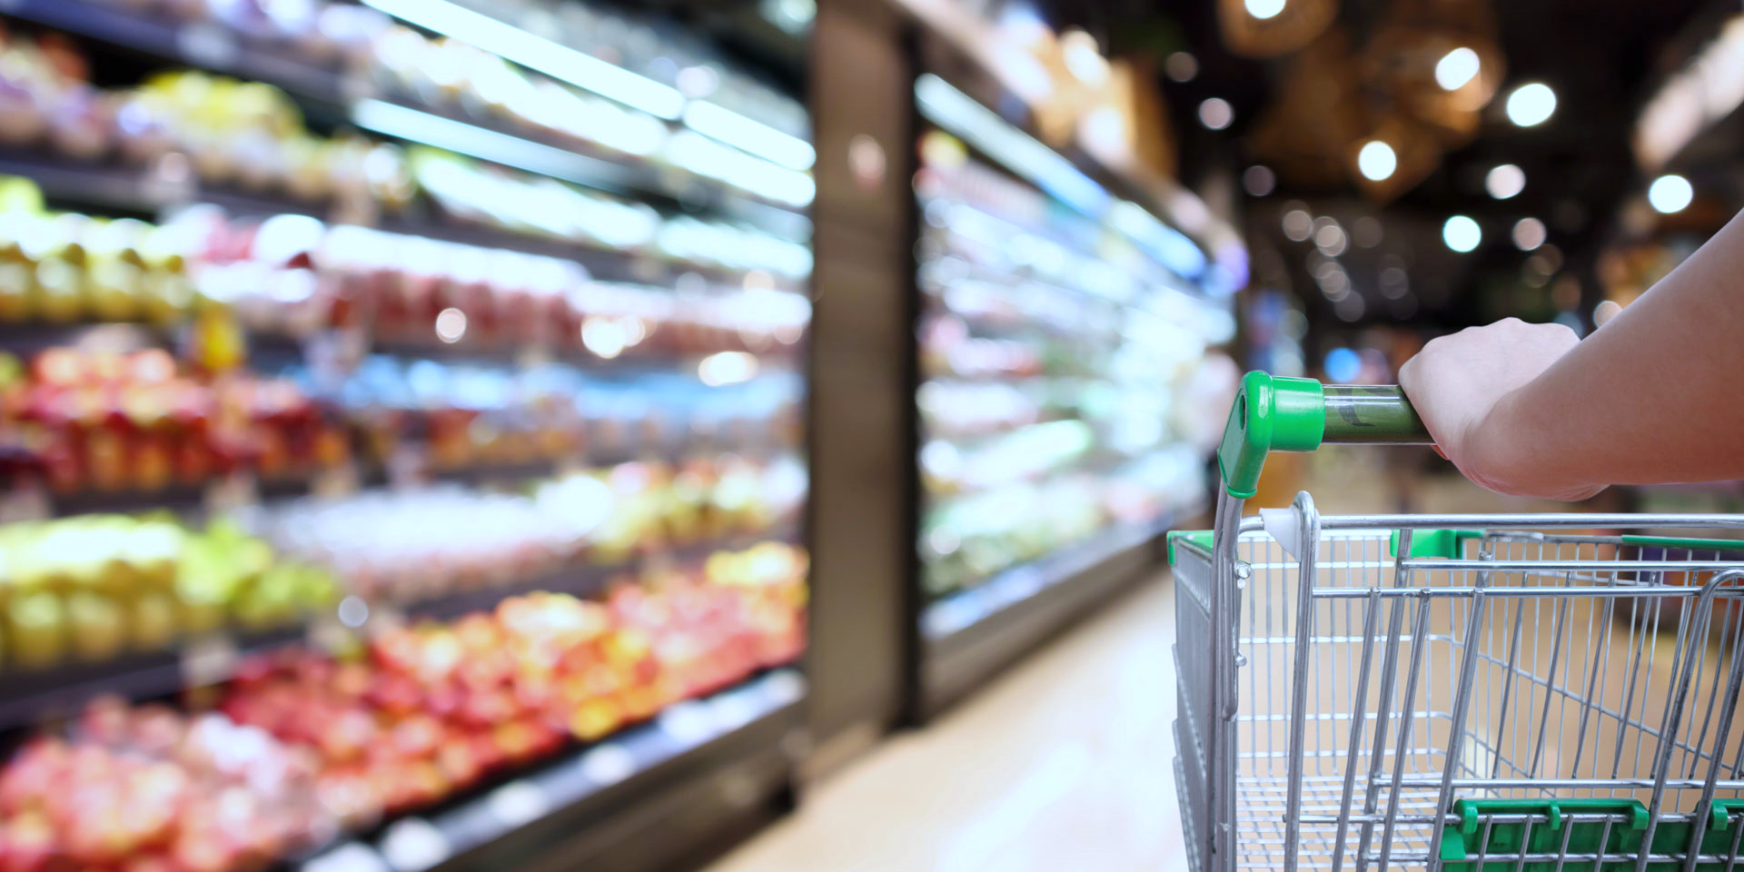
Come salvaguardare l’offerta e la valorizzazione dello scaffale, al di là del prezzo, ad oggi priorità contingente?
La disaffezione verso le marche abituali ed il punto vendita di fiducia si traduce in apertura alla sperimentazione: occorre valorizzare le novità, rendere appetibili i prodotti, in modo da renderli essenziali
Sulla qualità non si scende a compromessi: lo scaffale deve garantire una varietà dell’assortimento su cui il consumatore possa attuare una scelta di qualità, oltre la convenienza
Freschezza, salubrità e benessere sono elementi imprescindibili dell’assortimento ideale, verso cui il consumatore è disposto a spendere di più
La sostenibilità deve essere ‘comunicata’ in tutte le sue declinazioni, per creare valore a scaffale (informazioni sulla provenienza dei prodotti, packaging sostenibili, prodotti sfusi, prodotti bio...)

Slide 28
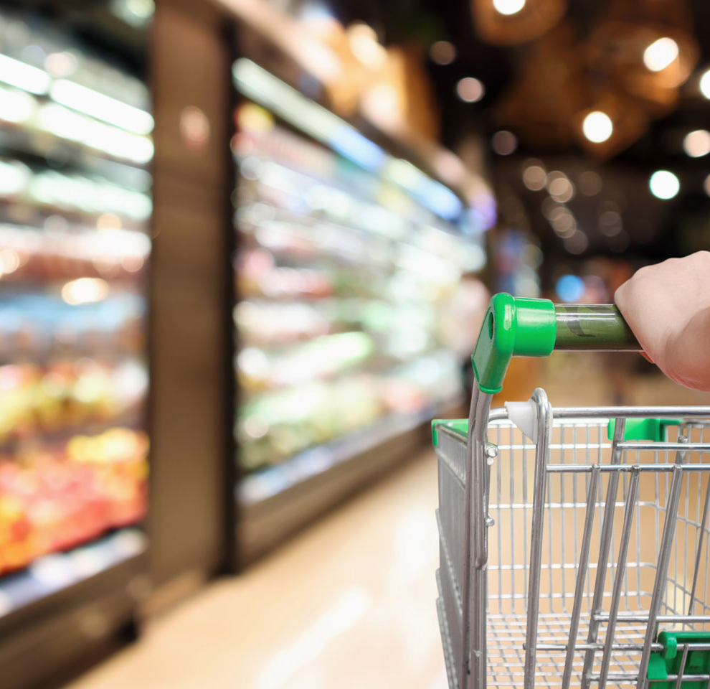
Grazie!
roberto.amedei@toluna.com
silvia.usberti@toluna.com

